Slide 1
Giới thiệu .NET

Slide 2
Lập Trình Hướng Đối Tượng

Slide 3
Cách tính điểm
50%: bài tập+đồ án+vấn đáp
50%: thi lý thuyết

Slide 4
GIỚI THIỆU .NET
Giới thiệu .NET
  Ra đời năm 2000
  Gồm 2 phần chính:Framework và Integrated Development Environment (IDE)
Kiến trúc .NET Framework
  Gồm 2 phần chính: Common Language Runtime (CLR) và thư viện lớp .NET Framework

Slide 5
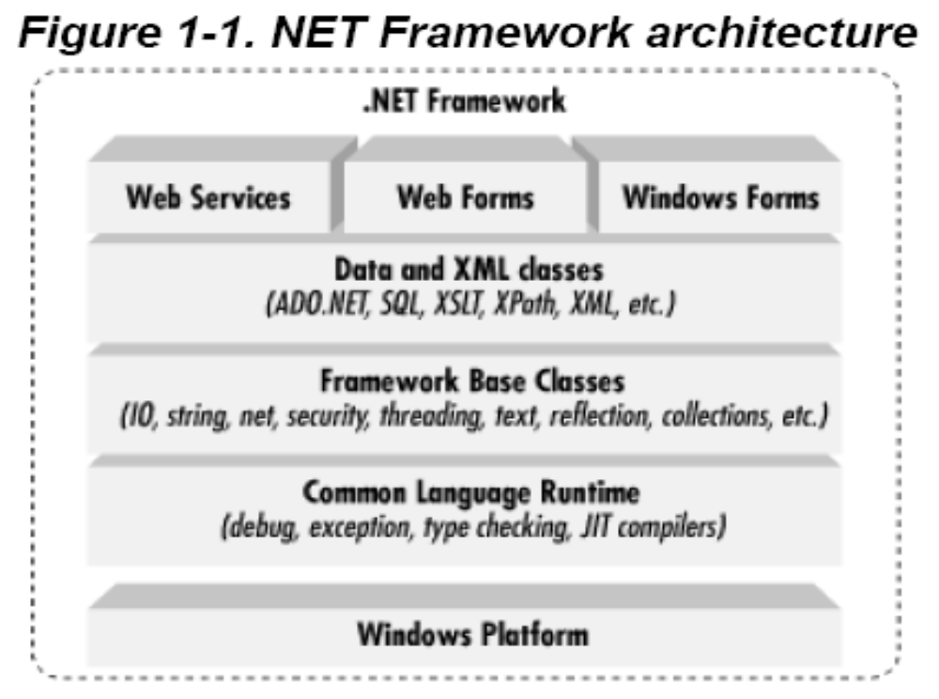
Kiến trúc .NET Framework

Slide 6
Ngôn ngữ C# cơ bản
(Console)

Slide 7
Chương trình đầu tiên
using System;
namespace ex1
{
class Program
{
static void Main(string[] args)
{
System.Console.WriteLine("Hello world!");
System.Console.Read();
}
}
}

Slide 8
giải thích ví dụ
- using System;// khai báo sử dụng thư viện lớp nằm trong namespace System
  namespace: : 1 namespace chứa nhiều lớp hoặc namespace con
    ví dụ namespace System chứa lớp Console, chứa namespace con Data
  static: (tĩnh), trong c# có hàm static và biến static sẽ được giới thiệu sau
  System.Console.WriteLine("Hello world!"); //xuất dòng chữ
-

Slide 9
Kiểu dữ liệu- Biến- Hằng

Slide 10
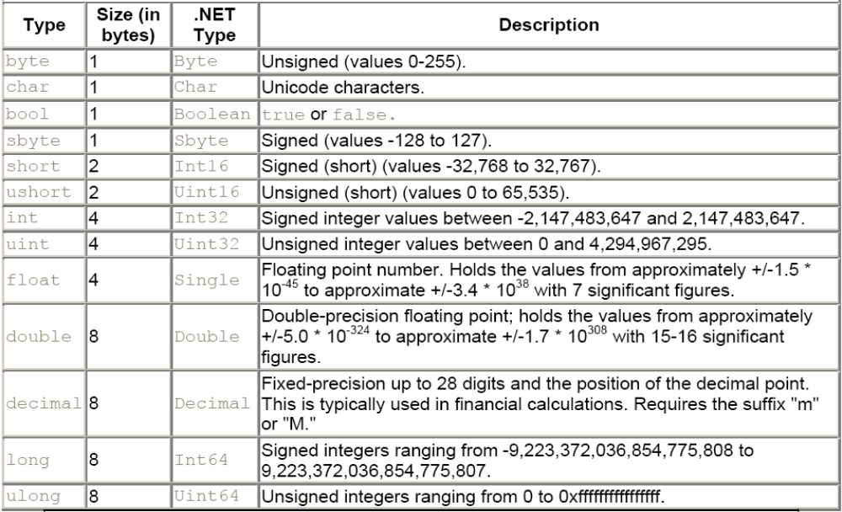
Kiểu dữ liệu

Slide 11
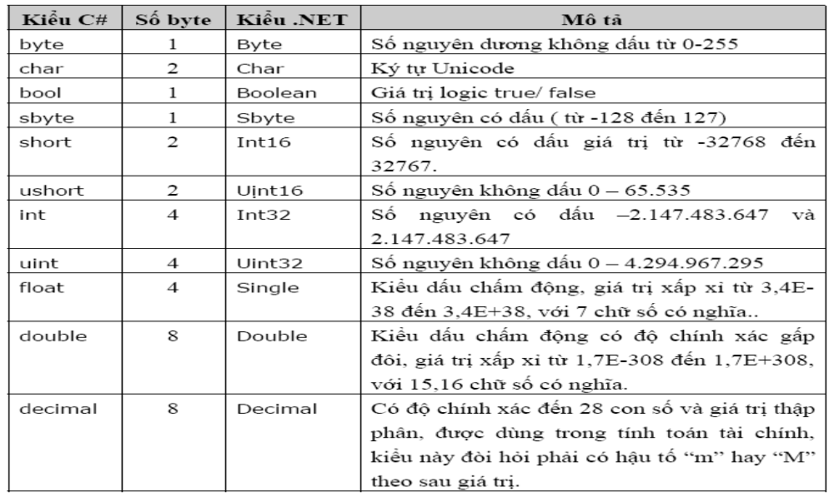
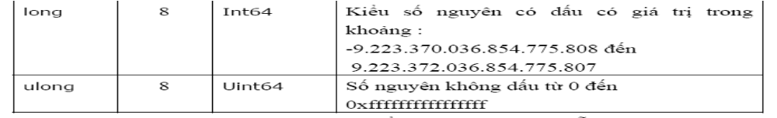

Slide 12
Khai báo biến
<kiểu dữ liệu> <tên biến>[=<giá trị>];
Ví dụ:
  Int x;
  Int y,z=0;
  Char c;
  String s;
  float r=5f

Slide 13
Khai báo hằng
const <kiểu dữ liệu> <tên hằng>=<giá trị>;
Ví dụ:
const float Pi=3.14f;

Slide 14
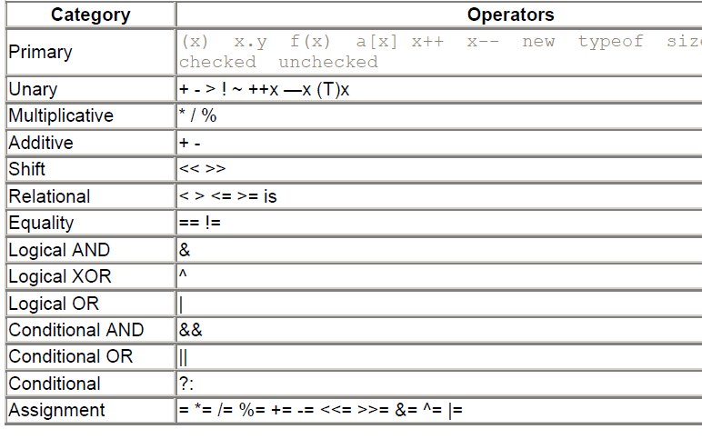
Các phép toán
Tương tự C/C++

Slide 15
Hàm xuất/nhập

Slide 16
Hàm xuất
System.Console.Write(...);
System.Console.WriteLine(...);
Ví dụ:
System.Console.WriteLine(“xin chào”);
System.Console.WriteLine(“tổng={0}”,s);
System.Console.WriteLine(“tổng=”+s.ToString());
System.Console.WriteLine(“tổng: {0}+{1}={2}”,x,y,s);

Slide 17
Hàm nhập
System.Console.ReadLine();
String s=System.Console.ReadLine();
Ví dụ:
Int x;
X=int.parse(System.Console.ReadLine());
Int y;
Y=Convert.ToInt16(System.Console.ReadLine());

Slide 18
Hàm chuyển đổi kiểu
int.Parse(chuỗi số): đổi chuỗi số thành số nguyên
float.Parse(chuỗi số): đổi chuỗi số thành số thực
Convert.ToInt16(chuỗi số): đổi chuỗi số thành số nguyên
Convert.ToSingle(chuỗi số): đổi chuỗi số thành số Thực
<tên biến>.ToString(): đổi thành chuỗi
Convert.ToDateTime(chuỗi ngày tháng năm): đổi thành dữ liệu ngày tháng năm (DateTime)
...

Slide 19
ví dụ kiểu DateTime
DateTime thisDate = new DateTime(2008, 3, 15);
Console.WriteLine(thisDate.ToString("d"));
Console.WriteLine(thisDate.ToString("dd/MM/yyyy"));

Slide 20
Hàm chồng (overloading)
Là hàm trùng tên, khác kiểu tham số, khác số tham số, khác kiểu trả về
Ví dụ
int tong(int,int)
float tong(float,float)

Slide 21
Các cấu trúc điều khiển

Slide 22
if
if (expression)
statement1
[else
statement2]

Slide 23
switch
switch (expression)
{
  case constant-expression:
  statement
  [default: statement]
}

Slide 24
for
for ([initializers]; [expression]; [iterators]) statement
Ví dụ:
for (int i=0;i<100;i++)
{
  Console.Write("{0} ", i);
  if (i%10 == 0)
  {
  Console.WriteLine("\t{0}", i);
  }
}

Slide 25
while
while (expression) statement
Ví dụ
int i = 0;
while (i < 10)
{
  Console.WriteLine("i: {0}",i);
  i++;
}

Slide 26
do
do expression while statement
Ví dụ
int i = 11;
do
{
  Console.WriteLine("i: {0}",i);
  i++;
} while (i < 10);

Slide 27
Mảng
type[] array-name;
Int[]a; a=new int[5];
int[] myIntArray = new int[5] { 2, 4, 6, 8, 10 }
int[] myIntArray = { 2, 4, 6, 8, 10 }

Slide 28
int[] intArray;
intArray = new int[5];
for (int i = 0;i<intArray.Length;i++)
{
  Console.WriteLine(intArray[i].ToString( ));
}

Slide 29
foreach
foreach (type identifier in expression) statement
int[] IntArray = new int[5] { 2, 4, 6, 8, 10 }
foreach (int i in intArray)
{
Console.WriteLine(i.ToString());
}

Slide 30
Example 9-3. Using the params keyword
namespace Programming_CSharp
{
using System;
public class Tester
{
  static void Main( )
  {
    Tester t = new Tester( );
    t.DisplayVals(5,6,7,8);
    int [] explicitArray = new int[5] {1,2,3,4,5};
    t.DisplayVals(explicitArray);
  }
  public void DisplayVals(params int[] intVals)
  {
    foreach (int i in intVals)
    {
    Console.WriteLine("DisplayVals {0}",i);
    }
  }
}
}

Slide 31
Chuỗi(System.String)
string newString = "This is a string literal“
string literalTwo = "Line One\nLine Two";
string verbatimLiteralTwo = @"Line One
Line Two";
int myInteger = 5;
string integerString = myInteger.ToString( )

Slide 32
Một số phương thức chuỗi
Length
IndexOf
Trim
SubString
Format
Split
ToUpper
ToLower
Concat

Slide 33
struct
Tự tìm hiểu

Slide 34
File
Sẽ hướng dẫn khi làm đồ án

Slide 35
Bài tập

